Slide 1



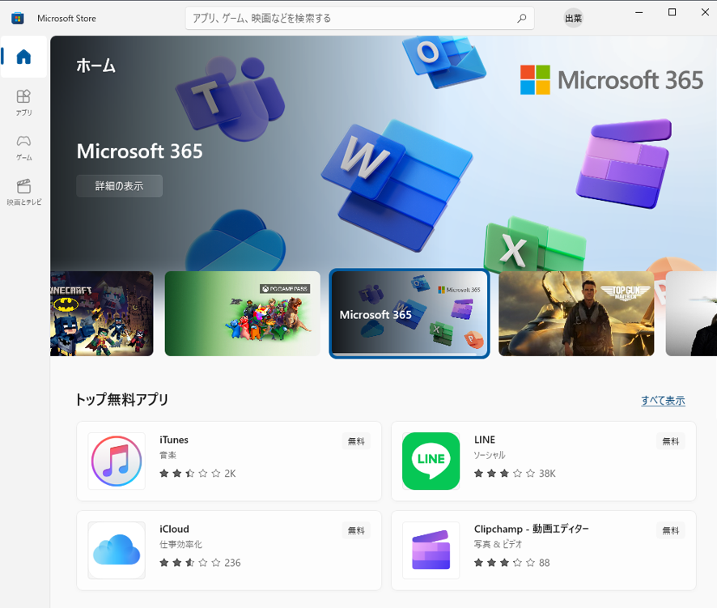


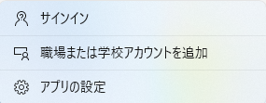
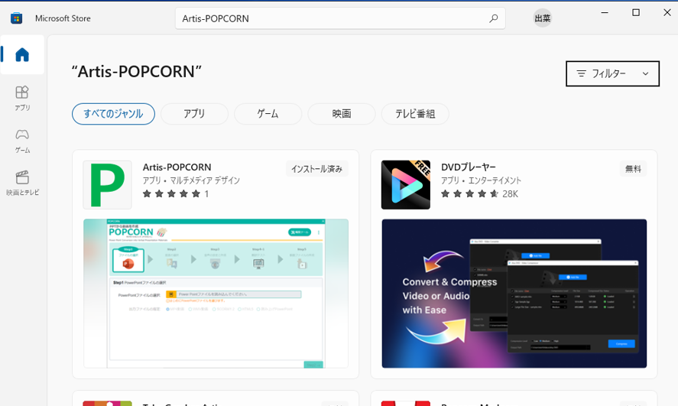

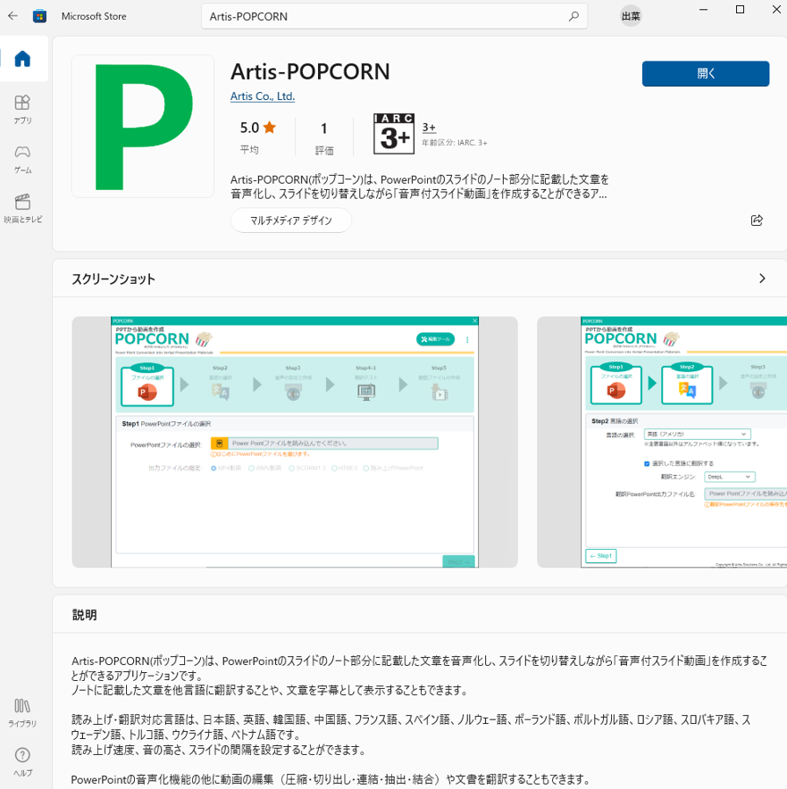

POPCORN
インストールマニュアル
音声付動画作成/多言語翻訳ツール
（特許第7048141号）
POPCORNをご利用いただくためには、まずMicrosoft Storeで、POPCORNアプリ※をインストールしていただく必要があります。以下手順に沿って、インストールしてください。
※ 本アプリはWindows専用のアプリであり、「OS: Windows 10 Version 16299.0 以降」での利用が可能です。
1
Microsoft Storeにアクセスし、Microsoftアカウントでサインイン
Microsoft Storeへのアクセス方法
① 画面左下の検索バー にMicrosoft Store と入力 ⇒ を選択※
または
② URL: https://www.microsoft.com/ja-jp/ にアクセス
Microsoftアカウントへのサインイン方法
※上記①でアクセスした場合の画面（以後同じ）
Microsoft Storeにアクセス後、お持ちのアカウントでサインイン
Click
2
サインイン後、検索バーに Artis-POPCORN と入力して検索
検索
3
Artis-POPCORNのアイコン をクリック
【詳細説明画面】

Slide 2
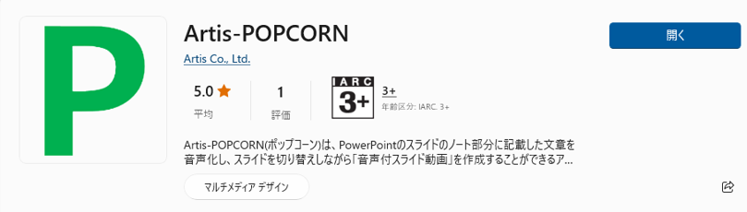

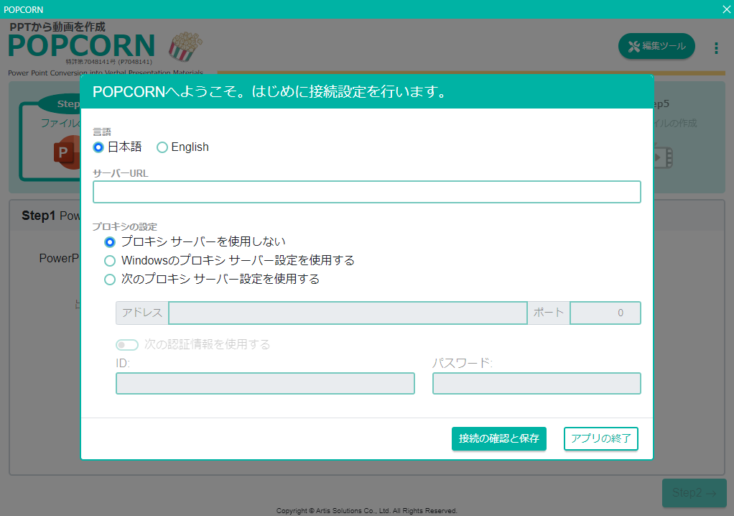
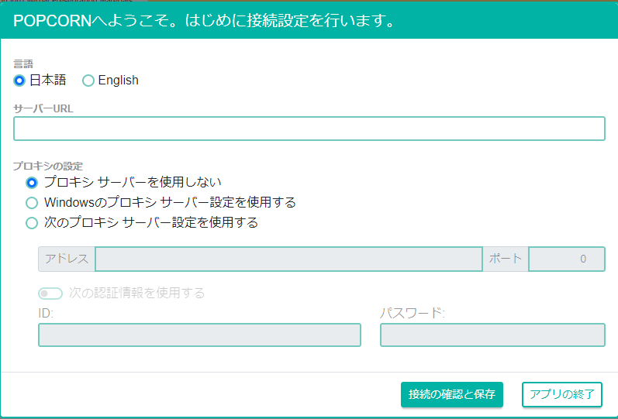
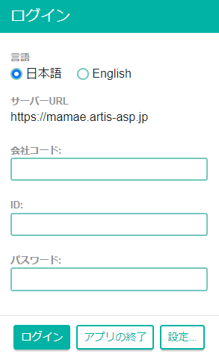
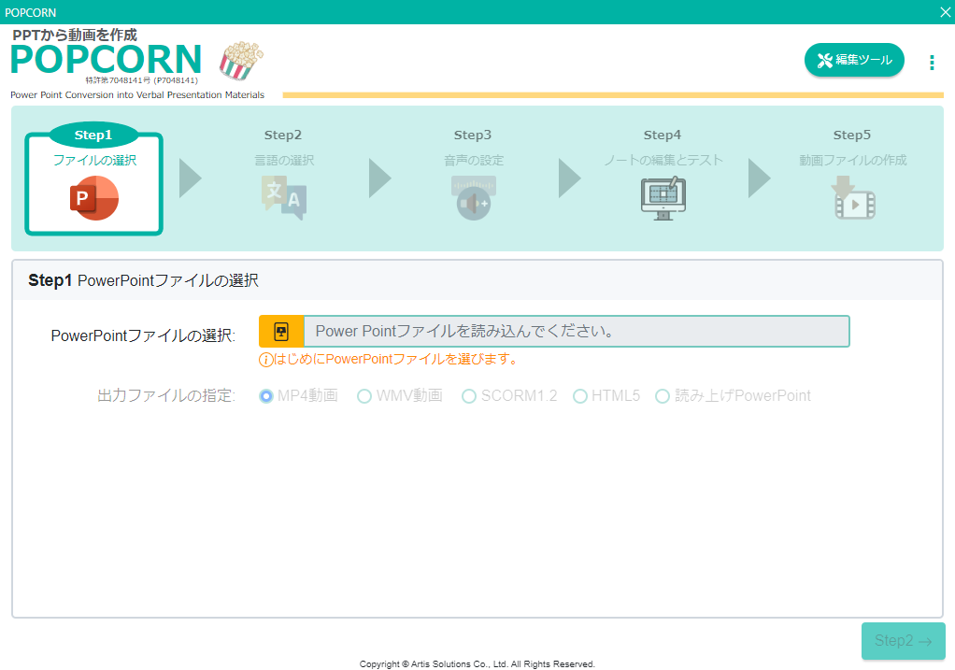
右上の をクリック
インストール完了後、「入手」が「開く」に変わります
4
入手
インストール
完了後
5
をクリック（POPCORNを初回起動）※
開く
【初回起動時画面】
※ 初回起動時に
というダイアログが表示された場合は、「はい」をクリック
プログラムに必要なWebView2が見つかりませんでした。
インストールした後、アプリケーションを再起動する必要があります。
インストールを開始しますか？
6
接続設定
① 言語：
「日本語」または「English」から選択
② サーバーURL：
「https://mamae.artis-asp.jp」と入力
③ プロキシの設定：
「プロキシサーバーを使用しない」を選択
④「接続の確認と保存」をクリック
7
当社より発行した「会社コード・ID・パスワード」を入力し、ログインをクリックすると、
POPCORNをご利用いただけます
POPCORNの利用開始
ログイン
株式会社アーティスソリューションズ
2022.11

